Slide 1
Информационная система Универис
www.univeris.susu.ac.ru

Slide 2
ЮУрГУ – это:
37 факультетов
13 филиалов
230 кафедр
более 50000 студентов
более 5000 сотрудников
- Более 5000 компьютеров
70 стандартных и 5 специализированных
компьютерных залов
Вычислительный центр
Студенческий информационно-вычислительный центр
Центр глобальных сетевых технологий

Slide 3
Процесс управления таким вузом должен быть адекватен текущей ситуации в обществе, государстве, мире.
В то же время - удобен, ясен и эффективен для студентов, преподавателей и сотрудников университета.
Без введения комплексного подхода к организации управления университетом, без использования новейших информационных технологий и разработок в этой сфере, оптимизирующих и упрощающих управленческий процесс, образовательная система во многом отстает от требований времени и ожиданий общества. Современный университет использует современные стандарты управления, основанные на информационных технологиях.

Slide 4
Проблемы управления вузом:
Множество разнопрофильных подразделений;
Использование разных специализированных решений для отдельных подразделений;
Динамично изменяющиеся условия;
Отсутствие однородной информации для анализа и управления.

Slide 5
Решением может стать система, которая:
Позволяет начать поэтапное внедрение с минимально необходимого стандартного набора решений.
Обеспечивает возможность дальнейшего развития системы на основе единой концептуальной и технологической базы.
Предоставляет возможность принятия оперативных управленческих решений.

Slide 6
В марте 2002 года ректор ЮУрГУ – ныне Президент ЮУрГУ - Г. П. Вяткин издал приказ о создании информационной системы университета.

Slide 7
Цель создания информационной системы —
обеспечить руководство университета и его подразделения эффективным инструментарием информационной поддержки формирования, контроля и реализации государственной политики в сфере образования.

Slide 8
Задачи проекта Универис
Повышение эффективности деятельности университета.
Повышение качества подготовки специалистов.
Повышение оперативности управления, планирования и использования ресурсов университета.
Организация эффективного взаимодействия подразделений университета с Федеральным агентством по образованию, статистическими налоговыми и другими организациями и предприятиями.

Slide 9
В основе работы системы – единая база данных
Система управления базой данных – FIREBIRD
Система работает под управлением операционной системы LINUX
Среда разработчика программных приложений - DELPHI

Slide 10
Наличие единой базы данных позволяет
Выполнять мгновенный доступ ко всей необходимой информации, в том числе полученной из различных источников, с необходимостью ее ввода всего один раз
Обеспечивает высокое качество информации по всем бизнес-процессам ВУЗа
Позволяет предоставлять информацию в нужное время, в нужном месте и в виде, наиболее удобном для принятия решений.

Slide 11
Взаимодействие подразделений университета

Slide 12
Размещение пользователей системы Универис

Slide 13
Универис – ядро системы

Slide 14
Процедура подключения к системе

Slide 15
Принципы построения системы
Интеллектуальность
Интегрируемость
Модульность
Доступность
Адаптивность
Надежность и безопасность
Возможность нескольких видов связи с БД

Slide 16
Цикл сопровождения программных модулей системы

Slide 17
Обновления программ доступны с сервера
http://www.univeris.susu.ac.ru/update

Slide 18
Универис охватывает все аспекты управления
учебным процессом

Slide 19
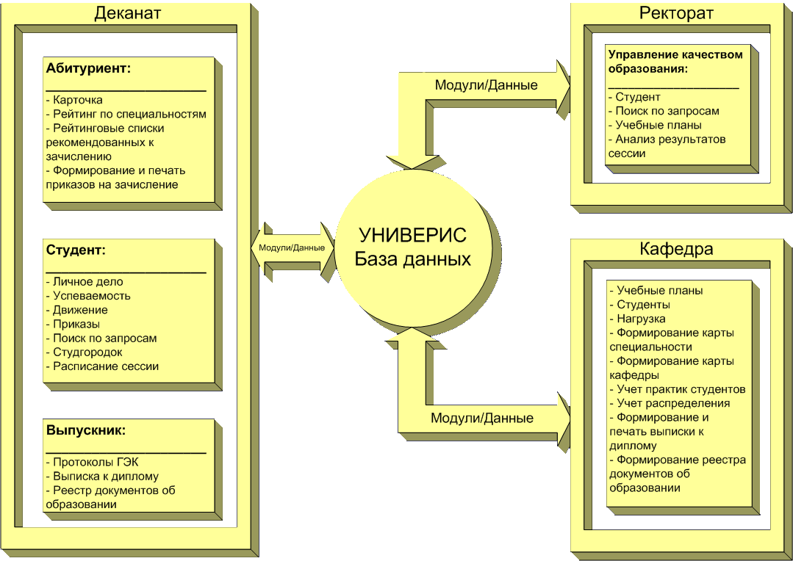
Универис в учебном процессе

Slide 20
Создатели и Потребители информации

Slide 21
Функциональные модули системы
АРМ деканата;
АРМ отдела кадров студентов;
АРМ отдела кадров работников;
АРМ службы делопроизводства;
АРМ мобилизационного управления;
АРМ управления по организации внебюджетной образовательной деятельности;
АРМ приемной комиссии.

Slide 25
Учебная деятельность
Отдел лицензирования и аккредитации
Установлены и эксплуатируются модули системы Универис
Учебные планы
Студент
Кадры преподавателей
Формирование запросов
Построение внешних и внутренних отчетов

Slide 26
Центральная приемная комиссия
Ввод карточки абитуриента
Рабочее место архивариуса
Рейтинг по специальностям
Поиск по карточке абитуриента
Комплексное тестирование
Генерация файлов для проверки ЕГЭ
Учет оплаты абитуриентов-контрактников
Формирование и печать приказов на зачисление
Регистрация приказов
Статистика приема абитуриентов

Slide 27
В модуле “Абитуриент” доступны дополнительные функции:
Просмотр рейтинга абитуриента через Интернет;
Просмотр рейтинга абитуриента через ЮУрГУ ТВ;
sms-сервис для абитуриента.

Slide 28
Отдел планирования и организации учебного процесса
Учебные планы, нагрузка, карта специальности, карта кафедры
Студенты
Движение студентов
Приказы
Расписание экзаменов
Анализ недопусков к сессии
Анализ результатов сдачи контрольных м/п
Поиск информации по запросам
Учет почасовой оплаты

Slide 29
Диспетчерская служба
Аудиторный фонд
Профессорско-преподавательский состав
Расписание экзаменов
Отдел практики и трудоустройства студентов
Студент
Поиск по запросам
Учет практик студентов
Учет распределений студентов
Кадровая служба

Slide 30
Служба организации выпуска специалистов
Материалы ГЭКов и ГАКов
Реестр документов об образовании
Служба делопроизводства
Организационная структура ВУЗа
Регистрация приказов

Slide 31
Студенческие службы
Управление студгородка
Учет занятых и свободных комнат
Паспортная служба
Анкетные данные
Успеваемость студента
Приказы
Мобилизационное управление
Решение задач воинского учета
Отдел международных связей
- Решение задач учета студентов - не граждан России

Slide 32
Управление персоналом
Отдел кадров студентов
Студент
Поиск по запросам
Представления и приказы
регистрация приказов
Отдел кадров сотрудников
штатное расписание
личное дело сотрудника
поиск по запросам
приказы и представления
приказы и представления по доплатам и надбавкам
дополнительные соглашения
редактор отпусков
табель учета рабочего времени
награды и поощрения
сборник отчетов по составу сотрудников

Slide 33
Универис в цифрах
Число подразделений университета, включая удаленные, где установлены рабочие места – 286
Число компьютеров, работающих с сервером – 671
Число пользователей системы– 1010
Число запусков программ за год - 117108

Slide 34
В базе Универис собраны, хранятся и обрабатываются данные:
о 50122 студентах различных форм обучения
о 5937 работниках ВУЗа
о 16326 абитуриентах ВУЗа ежегодно
о 229 кафедрах ВУЗа
о 495 подразделениях ВУЗа
о 3556 учебных плана для 551 специальности и 6699 дисциплин ВУЗа
125422 ведомостей с результатами сдачи контрольных мероприятий студентами за годы их учебы в университете
всего в базе – 9000000 записей

Slide 35
Таким образом, сегодня мы имеем устойчивое и необратимое внедрение информационной системы Универис в административный и учебный процесс университета

Slide 36
Система становится незаменимым инструментом руководства университета и его подразделений в обеспечении успешного и устойчивого развития ВУЗа

Slide 37
Функциональные возможности системы не только позволяют качественно управлять различными областями деятельности ВУЗа, но и повышать культуру управления современным ВУЗом.

Slide 38
Перспективы развития Универис
Доступ пользователей к БД через интернет;
Дальнейшее развитие и совершенствование системы;
Повышение общей гибкости системы, в том числе:
- независимость от сервера и структуры базы данных, что позволить осуществлять переход на любые сервера БД, обусловленный, например, повышением быстродействия
- возможность конфигурирования системы и адаптации ее под другие ВУЗы (внедрение технологий открытых программных систем)

Slide 39
Существующая архитектура системы

Slide 40
Перспективная архитектура системы

Slide 41
Еще одно перспективное направление развитие системы - возможность связи в единое информационное пространство нескольких систем, например, систем, установленных в разных ВУЗах, что позволит существенно расширить это пространство.

Slide 42
Расширение системы

Slide 43
Анализируя и обобщая опыт разработки и внедрения Универис в университете, хочется особо подчеркнуть, что любая информационная система не устанавливается, а внедряется. Внедрение — преодоление сопротивления.
Внедрение системы — это приведение в соответствие объекта управления и системы управления этим объектом. Это трудоемкий, длительный и дорогостоящий процесс.
Успех внедрения зависит от многих факторов:
— общий недостаток средств, в том числе компьютеров, времени, денег, информации, персонала;
— прямой или скрытый саботаж нововведений, грозящих нарушить размеренный ритм жизни подразделения;
— отсутствие информации о работе в подразделениях и обмене данных между ними и, как следствие, отсутствие внутреннего планирования.
В этой ситуации неоценимое значение имеет воля первых лиц. Высшее руководство должно быть решительно настроено на создание управленческой информационной системы, оно должно быть готово поддерживать процесс перемен, технологически и психологически на протяжении времени существования проекта.
И тогда успех обеспечен!

